Slide 1
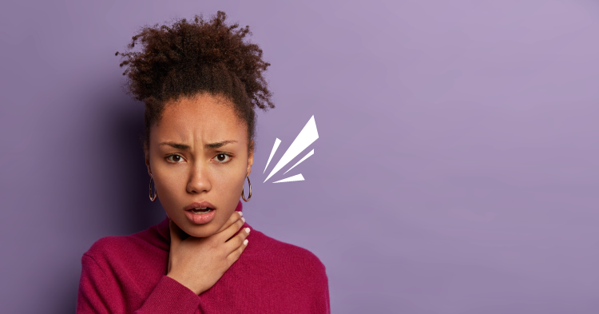
VOKALNA HIGIJENA
(kako sačuvati svoj dobar glas i za buduće generacije)
dr Elmasa Kapetanović
spec. ORL, OB Bijelo Polje

Slide 2
Uvod
Prosvetni radnici su „teški“ korisnici glasa i češće imaju probleme od drugih vokalnih profesionalaca
Nastavnici govore duže i posebno su izloženi rizuku od nastanka govornog zamora i vokalnih čvorića
Razlozi: - broj časova svakodnevno
- veličina razreda
- pozadinska buka
- alergija na kredu

Slide 3
Položaj grkljana i glasnih žica
Notes:
Grkljan je početni prošireni dio donjih disajnih puteva i organ u kome se stvara glas, pa je njegova građa posebno prilagođena ovoj funkciji. Grkljan se pruža od otvora, koji se nalazi ispred donjeg sprata ždrijela, do i početnog dijela dušnika (trachea). Grkljan se nalazi u središnjem dijelu prednjeg dijela vrata, u nivou V i VI vratnog pršljena, ispod podjezične kosti, iznad dušnika, ispred ždrijela i između lijevog i desnog režnja štitne žlijezde. Prednja strana grkljana je jasno ispupčena, posebno kod muškaraca (Adamova jabučica), što predstavlja jednu od sekundarnih polnih karakteristika

Slide 4
Anatomija grkljana
Notes:
Zidovi grkljana su veoma složene građe. Njihovu osnovu čini veliki broj hrskavica (cartilagines laryngis) koje se međusobno spajaju pomoću dva pokretna zgloba, kao i pomoću više drugih veza i mišića.

Slide 5
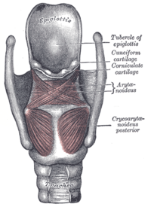
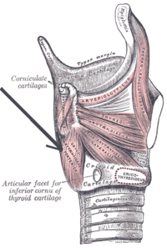
Anatomija grkljana

Slide 6
Anatomija grkljana
Notes:
. Unutrašnjost duplje grkljana obložena je sluznicom respiratornog tipa (tunica mucosa laryngis) koja je uzdignuta u vidu dva parna nabora koji se pružaju horizontalno, u sagitalnoj ravni, od prednjeg do zadnjeg zida grkljana. Gornji parni nabori sluznice nazivaju se tremne, lažne glasne žice (plicea vestibulares). Donji parni nabori sluznice grkljana nazivaju se prave glasne zice (plicae vocals). Duplja grkljana (cavitas laryngis) ima na uzdužnom presjeku izgled pješčanog sata.

Slide 7
Fukcije grkljana
respiratorna
zaštitna
fonacija

Slide 8
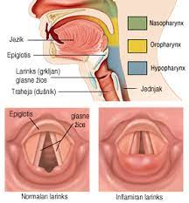
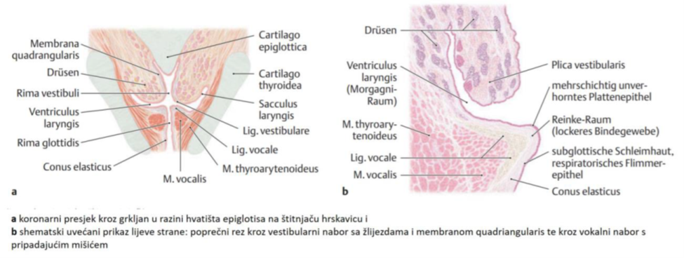
Glasne žice i njihova uloga
Glasnice ili glasnički nabori nalaze se u unutrašnjoj strani grkljana koja je obložena sluznicom koja oblikuje dva tanka nabora koji počinju na zadnjoj strani grkljana i vežu se za štitastu hrskavicu
Osnovnu strukturu glasnica čine i glasničke sveze, ligamenta vocalia i glasnički mišić a među njima je i glanična pukotina, takozvana rima glottidis.

Slide 9
Glasnička pukotina i obje glasne žice predstavljaju organ za stvaranje glasa nazvan glotis (glottis).
Do stvaranja glasa dolazi zatezanjem, primicanjem i odmicanjem pravih gla­snih žica pod dejstvom mišića grkljana.
Glas se stvara treperenjem glasnih žica (plicae vo­cales), koje nastaje izdisanjem vazduha i njegovim prolaskom kroz suženu glasničku pukotinu (rima glottidis).
Pri tome, mišići grkljana svojim dejstvom utiču na širinu glasnog otvora i zategnutost glasnih žica, što dovodi do promene jačine i visine glasa.
Gornji vazdušni putevi, ždrijelo, nosna i usna duplja vrše oblikovanje, artikulaciju glasa, dajući mu osobenu boju koja karakteriše govor pojedine osobe.
Najaktivniji pri artikulaciji su jezik, meko nepce i usne, koji stvaraju samoglasnike i suglasnike.

Slide 10
Ljudski glas se sastoji od zvuka koji proizvodi larinks koristeći glasne nabore za govor, pjevanje, smijeh, plač itd.
On ne izražava samo individualni identitet zbog prirodnog i posebnog tona govora koji je karakterističan za određenu osobu, već čini važan radni alat.
Procjenjuje se da jedna trećina radne snage radi u profesijama u kojima je glas primarno i važno oruđe njihovog posla.
Glumci, pjevači, NASTAVNICI, advokati, operateri pozivnih centara, emiteri, propovjednici, vodiči i menadžeri..
Nastavnici čine jednu takvu grupu pojedinaca u kojima glas ima ogromnu važnost, utičući na njihov odnos sa učenicima i njihovim kolegama.

Slide 11
Nastavnici su teški korisnici glasa i češće pate od problema s glasom nego drugi profesionalni korisnici glasa.
Različite studije su pokazale da nastavnici govore duže od drugih profesionalaca.
Prijavljeno je da učiteljice pate od dvostruko više poremećaja glasa u odnosu na učitelje.
Postoje određene inherentne situacije u nastavničkoj profesiji koje čine nastavnika podložnijim problemima s glasom od ostalih korisnika glasa.

Slide 12
Većina nastavnika ulazi u svoje zanimanje sa malo ili nimalo obuke za glas kako bi se pripremili za posebne glasovne zahtjeve koje podučavanje podrazumijeva.
Nasuprot tome, glumci i klasični pjevači u svoje profesije ulaze tek nakon godina usavršavanja vokalne tehnike.
Dobro govorenje može izgledati kao prirodna aktivnost kao i dobro hodanje, kada se vještina stekne.
Međutim, uslovi pod kojima mnogi nastavnici moraju govoriti dan za danom su manje nego optimalni.

Slide 13
Koriste svoj glas duže vremenske periode često preko pozadinske buke sa malim vremenom oporavka.
Studije Van Heusdena et al. su izvestili da i govornik i slušalac pokušavaju da kompenzuju buku.
Zaključili su da je nivo buke pri kojem govor počinje da raste oko 40 dB.
Skoro sve učionice su glasnije od ovoga tokom nastave.
Sa dodatnim akustičnim opterećenjem mogu se susresti nastavnici fizičkog vaspitanja, muzike i drugih specijalnih oblasti koje zahtevaju ekstenzivnu upotrebu glasa u akustički nepovoljnim okruženjima i pozadinskom bukom.
Ovaj nivo pozadinske buke je takođe proporcionalan veličini razreda.
Velika odjeljenja postavljaju velike zahtjeve za glas nastavnika.

Slide 14
Ostali riziko-faktori
Konzumacija cigareta i akohola
LPR/GERB
Česte URTI
Izloženost iritabilnim agensima(kreda, prašina, zagađen vazduh, hemikalije)
Anksioznost
Notes:
este

Slide 15
Idealno akustično okruženje u učionici
2 zahtjeva:
nastavnici ne bi trebali koristiti pretjerani vokalni napor da predaju
učenici ne bi trebali morati da se naprežu da bi jasno slušali.
Broj učenika ≈ buka
Nastavnici moraju natjerati svoj glas preko pozadinske buke da bi se čuli
za svakih 10 dB povećanja buke, povećavamo glasnoću govora za 3 dB počevši od nivoa buke od 40 dB
glasovni problemi tri puta veći u velikim odjeljenjima nego u manjim.

Slide 16
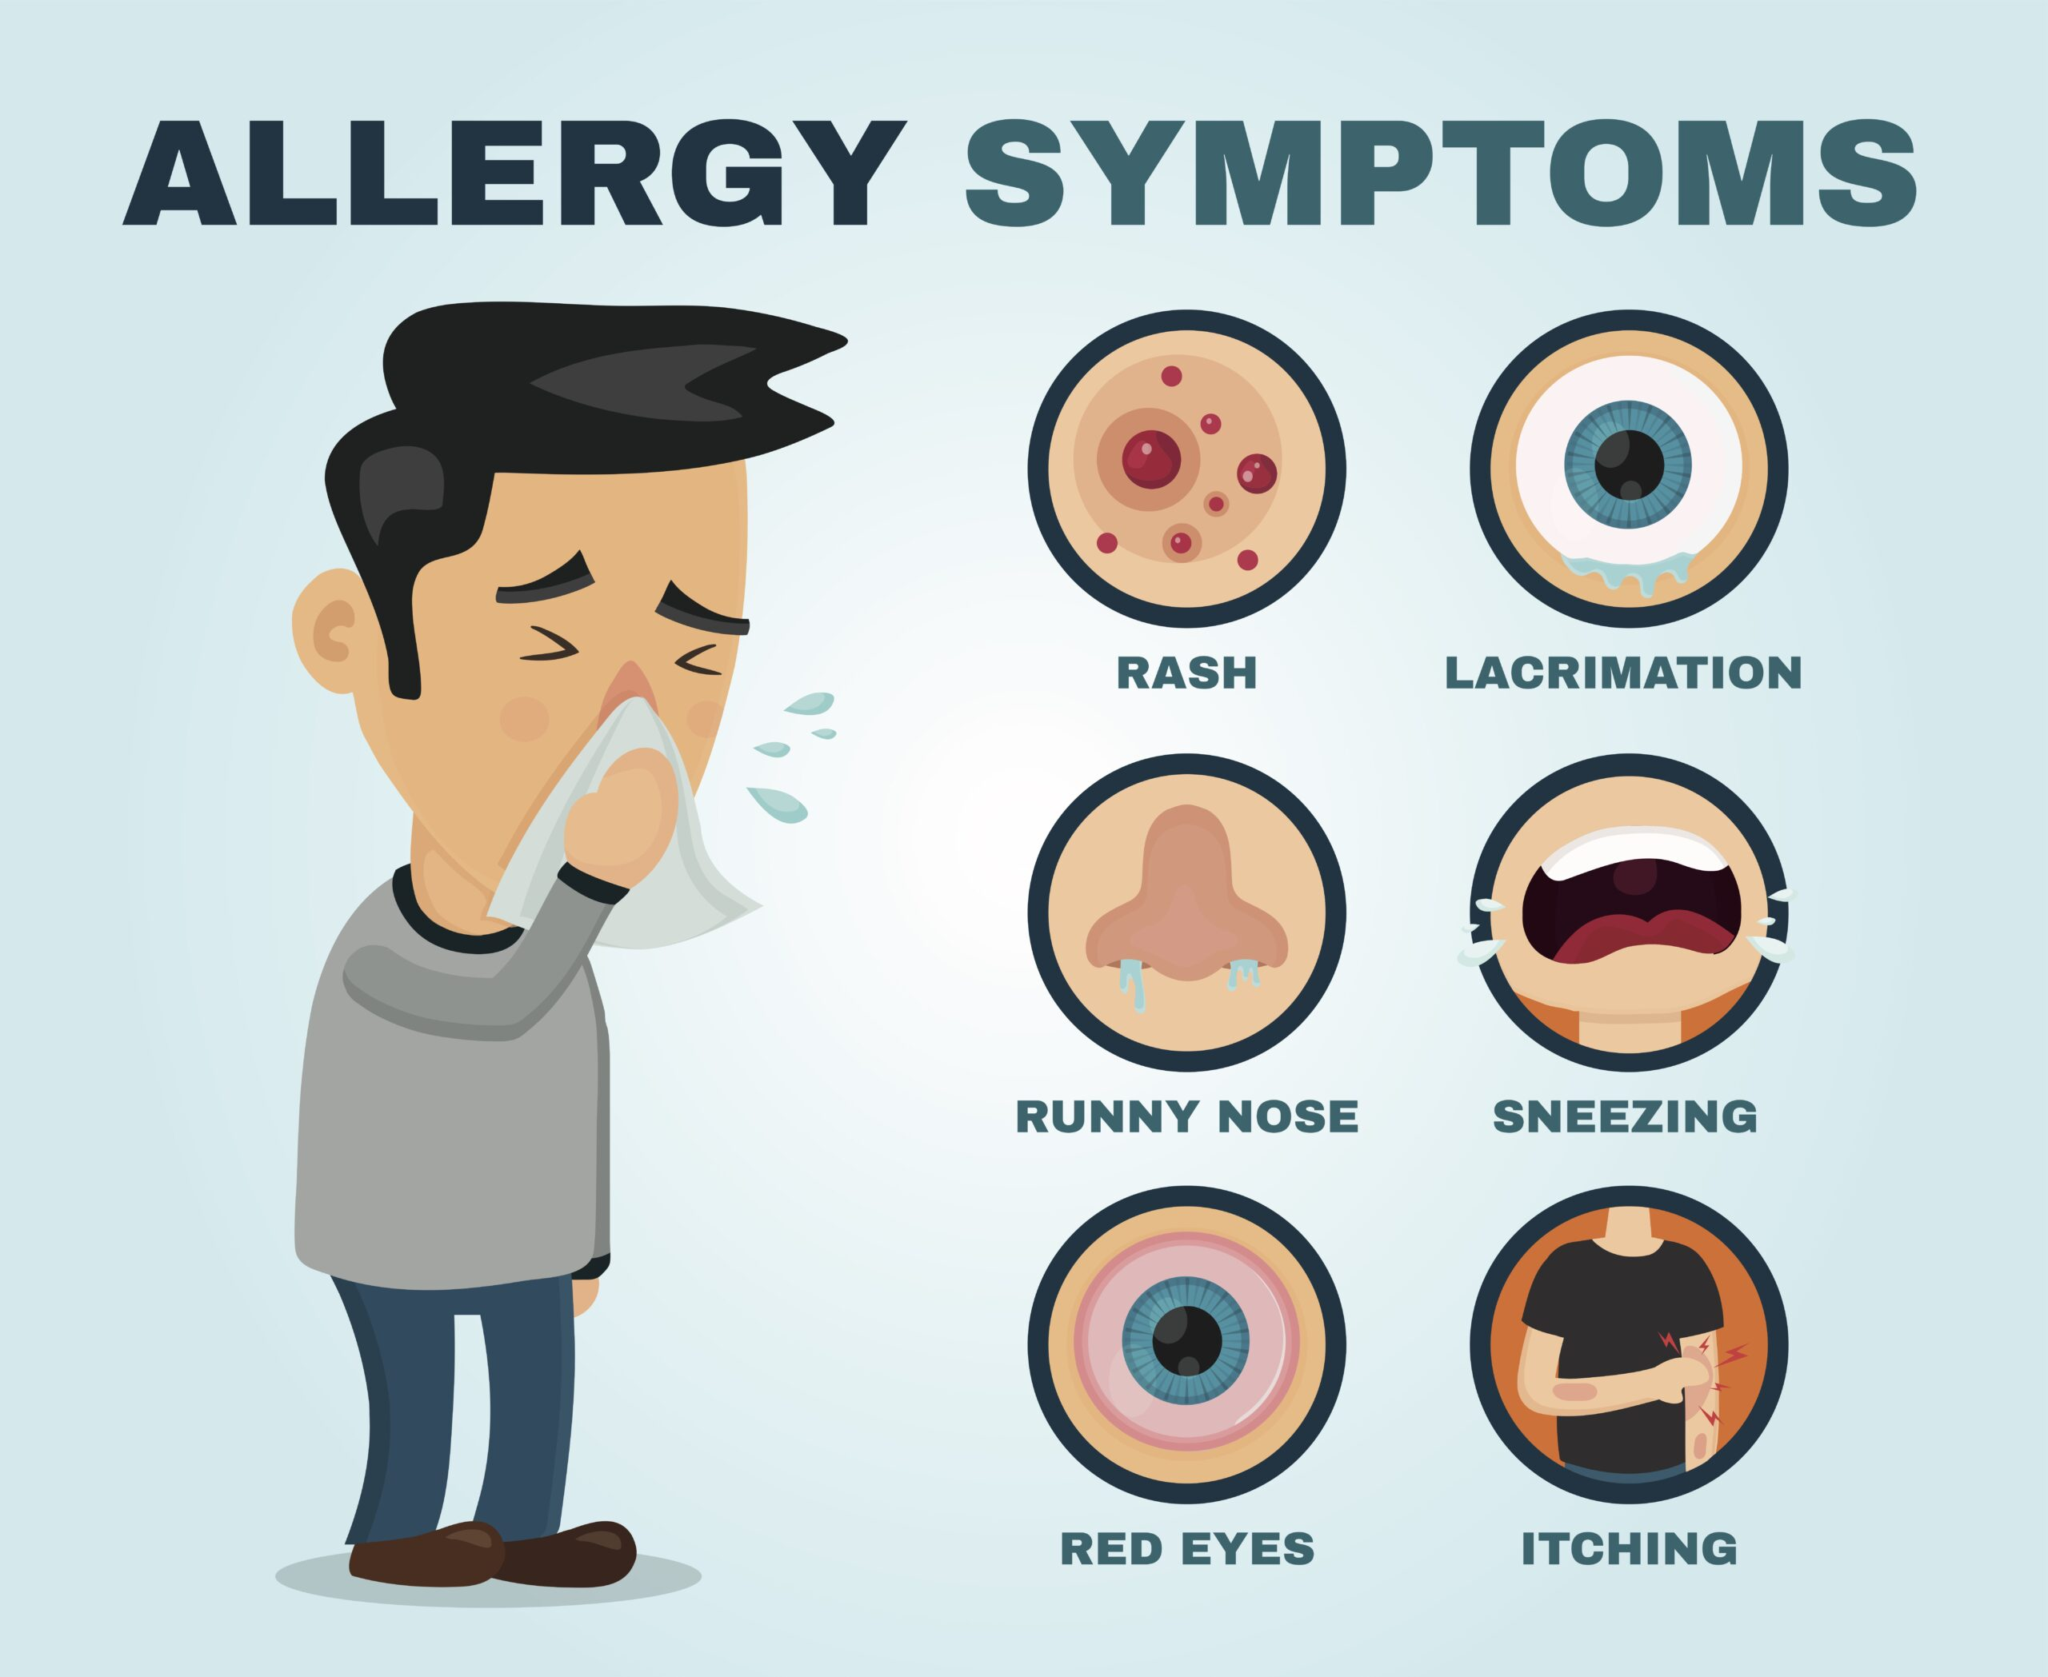
Simptomi
Promuklost > 2 nedjelje
hrapavost glasa
nemogućnost da se glas podigne ili da se glas čuje u bučnom okruženju, tj. smanjena glasnoća,
povećan napor i/ili smanjena izdržljivost glasa
glas koji zamara korištenjem
simptomi vezani za grlo: bol, nelagodnost, suvoća
simptomi alergije na kredu: kao što su curenje iz nosa, svrab u nosu, svakodnevno kihanje, suzenje očiju neposredno nakon upotrebe olovke za kredu i crne ploče korištene za nastavu

Slide 17
Dysphonia - promuklost
Svako odstupanje glasa od njegovih normalnih obilježja visine, intenziteta i kvaliteta
Organske i funkcionalne promjene na grkljanu
Dužina trajanja simptoma: akutna i hronična promuklost

Slide 18
Funkcionalne disfonije
Bez vidljive anatomske, neurološke ili druge organske patologije
Postoje dvije osnovne vrste funkcionalnih disfonija:
− Hiperfunkcionalna disfonija koja nastaje kao posljedica pretjerane upotrebe mišića grkljana, a povremeno i korištenja lažnih glasnica.
Glasnice, a često i ventrikularni nabori čvrsto su stisnuti, uz maksimalnu angažovnost grkljanske i vratne muskulature.
Glas je napet, tvrd i hrapav.
− Hipofunkcionalna disfonija koja nastaje kao posljedica nepotpunog zatvaranja glasnica ili nabora.
Tonus mišića grkljana je smanjen što rezultira nepotpunim zatvaranjem glotične regije.
Glas je asteničan tj. slabijeg intenziteta, smanjene zvučnosti, to dovodi brzog zamaranja prilikom govora i gubitka vokalne snage.

Slide 19
Organske disfonije
Povećanja mase glasnica ili procjepa među glasnicama, te posljedično ograničavati njihovu mobilnost i napetost, kao i modifikovati strujanje ekspiratornog vazduha.
Posljedica je nemogućnost potpunog približavanja glasnica rezultirajući zamaranjem laringealnih struktura prilikom fonacije.
− organske lezije uzrokovane neurogenim i laringomuskularnim oštećenjima (pareze/ paralize rekurentnog živca, disfunkcije n. laryngeus superior i sl.)
− upalne promjene (akutni, ali pogotovo hronični laringitisi različitih uzroka, npr. refluksna bolest, konstantna iritacija kod pušača i sl. u koje spada i hronični edem glasnica (Reinkeov edem),
− benigne tumorske promjene (poput nodula, polipa, submukoznih cisti, kontaktnih ulceracija ),
− prekancerozne lezije i maligni tumori.

Slide 21
Hematom glasnice
Nastaje kada jedan ili više krvnih sudova u glasnici oštetiti
Formira se hematom ili hemoragični polip
Nastaje kod intenzivnog kašlja ili ekstenzivnog vrištanja

Slide 22
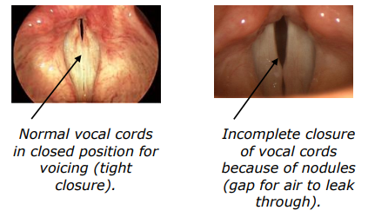
Čvorići glasnica
Usled vokalne traume i međusobnog trenja, u tzv. Frankelovim tačkama u kojima je i kod normalne fonacije amplituda vibriranja najveća, razvijaju se subepitelna hemoragija i edem.
Kod prolongiranja pogrešnih fonacijskih automatizama intraepitelno zadebljanje fibrozira uz izvestan stepen hiperkeratoze, pa nastaje krajnji stadijum vokalnih nodula.
Radi se o malim (dimenzije ispod 2X2 mm) bledoružičastim, vretenastim, sesilnim izraštajima na predilekcionom mjestu slobodne ivice glasnice, u najvećem broju slučajeva obostrano i simetrično postavljenim.

Slide 23
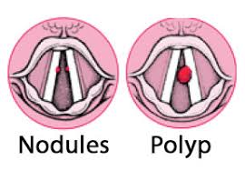
Polipi glasnica
Od stadijuma kontaktnog edema, funkcionalno- traumatske lezije mogu se razvijati dihotomno, u smeru razvoja čvorića ili u smeru razvoja polipa.
Polipi su benigne pseudotumorske formacije koje histološki karakteriše edem i hipertrofija sluznice i subepitelnog veziva uz proliferaciju krvnih sudova i hemosiderozu usled mikrohemoragija, eksudacija fibrina i hijelinizacija.

Slide 24
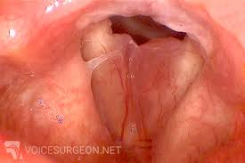
Reinke-ovi edemi
Kao nespecifična reakcija subepitelnog sloja glasnica na razne štetne faktore ( pre svega hronično zapaljenje i duvanski dim), uz izvesnu predispoziciju, razvija se stanje sa karakterističnim subepitelnim edemom uz zadebljanje bazalne membrane i intaktan epitel.

Slide 25
Kontaktni ulkus
Morfološke promjene u zadnjoj trećini glasnica, koje se najčešće sastoje od granuloma jedne strane i ulkusa s druge
Nastaju kao posljedica vehementnih sudara zadnjih trećina glasnica koje čine proccesus vocalis aritenoida i prekrivene su samo sluznicom.
Tanka sluznica je vulnerabilna i mehanička trauma uzrokuje defekt tkiva (ulkus) na jednoj i granulom na drugoj glasnici
Kontaktni ulkus razvija se isključivo kod muškaraca koji izrazito glasno i „pogrešno“ govore tzv. „zapovjedničkim glasom“

Slide 26
SCC glasnica
Maligni tumori grkljana čine 25% zloćudnih novotvorina glave i vrata.
Osim pušenja i alkohola, kao rizični čimbenici:
laringofaringealni refluks,
HPV infekcija i prethodna radioterapija regije,
Niži socioekonomski status (ishrana i dijeta siromašna voćem i povrćem, loša oralna higijena)
Određene profesije (rad u tekstilnoj, drvnoj, industriji prerade gume ili kože i sl.).
Oko dvije trećine karcinoma grkljana nalazi se u području glotisa, te se stoga disfonija smatra njihovim ranim simptomom.

Slide 27
Terapija
Uklanjanje uzročnih i predisponirajućih faktora
Intenzivna pre- i post-operativna fonijatrijska rehabilitacija, uz vokalnu poštedu
Fonomikrohirurgija

Slide 28
Vokalna higijena
Rehidracija
Prekid konzumacije cigareta i alkohola

Slide 29
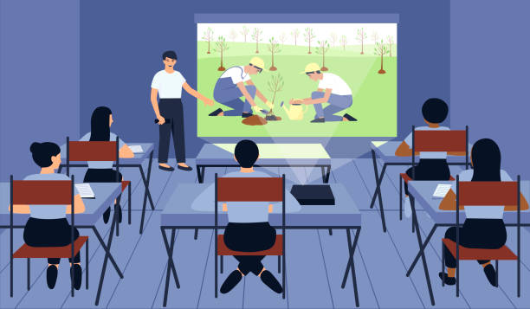
Vokalna pošteda
Kod govornog zamora, pričati tiho ne šaputati!
Organizovati predavanja tako manje govorite na času
Audio-vizuelna pomagala, letci
Pojačanje glasa korištenjem mikrofona
U sportskim salama, napolju i u bučnom okruženju koristiti zvono ili pištaljku za upozorenja
Maksimalno koristiti neverbalnu komunikaciju

Slide 30
Vokalna pošteda
Planirati vokalni odmor
Ukoliko se savjetuje privremeni prestanak predavanja – poslušati!
Biti istrajan u rehabilitaciji glasa

Slide 31
Pitanja?

Slide 32
